Slide 1

TIẾNG VIỆT 1
(Tập 1)

Slide 2
Ôn bài cũ
a c ca
cµ - c¸

Slide 3
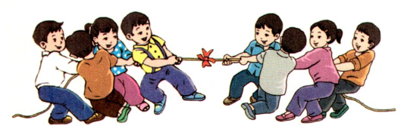
Bài 4
o - ô

Slide 4

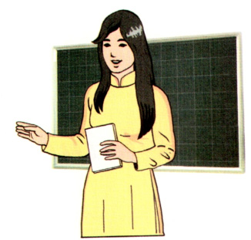
1. Làm quen
Bài 4: o - ô
(kéo) co
cô

Slide 5
2. Đánh vần
Bài 4: o - ô
co
cờ - o - co
c
o

Slide 6
2. Đánh vần
Bài 4: o - ô
cô
c
ô
cờ - ô - cô

Slide 7
o - O ô - Ô

Slide 8
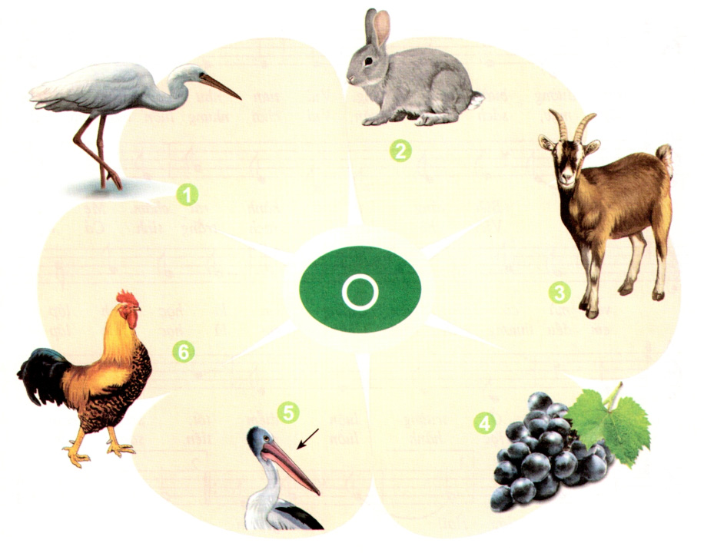
2. Đánh dấu vào bên hình chứa tiếng có âm o
✔️
✔️
thỏ
cò
✔️
dê
gà
✔️
✔️
nho
mỏ
Notes:
Sau khi xuất hiện hiệu ứng chú thích tranh, giáo viên nhấn vào từng tiếng để học sinh đọc to tiếng có âm o. Muốn đọc lại tiếng nào nhấn vào tiếng đó

Slide 9
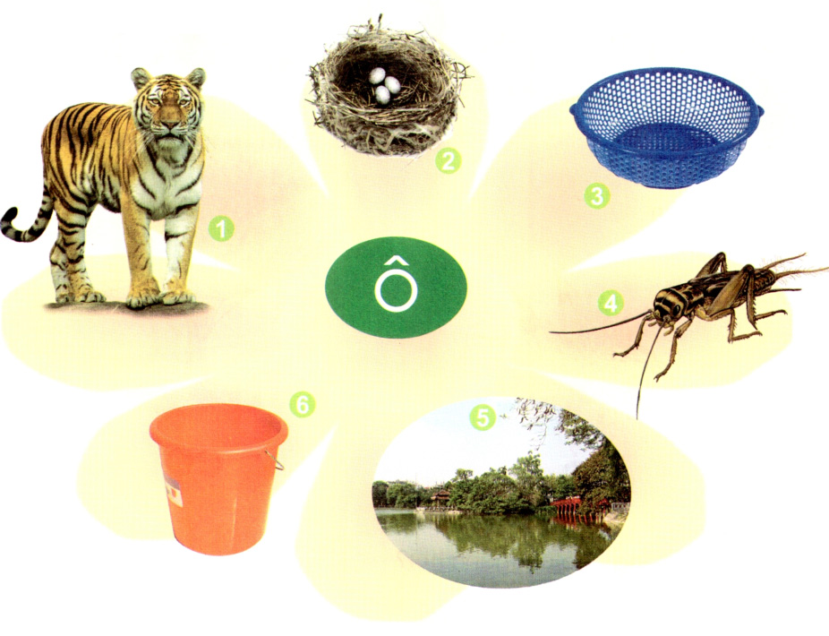
3. Đánh dấu vào bên hình chứa tiếng có âm ô
✔️
tổ
✔️
✔️
rổ
hổ
✔️
dế
xô
✔️
✔️
hồ
Notes:
Sau khi xuất hiện hiệu ứng chú thích tranh, giáo viên nhấn vào từng tiếng để học sinh đọc to tiếng có âm ô. Muốn đọc lại tiếng nào nhấn vào tiếng đó

Slide 10
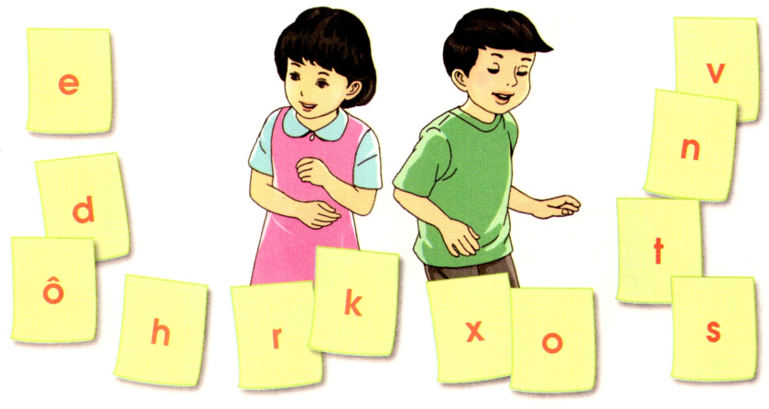
4. Tìm và khoanh tròn chữ o, chữ ô.

Slide 11
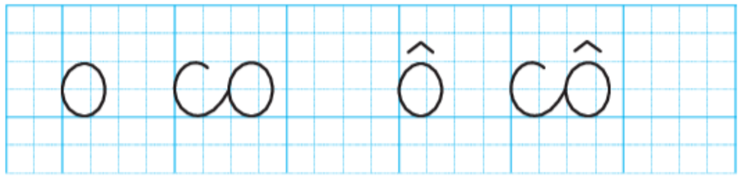
5. Tập viết

Slide 12
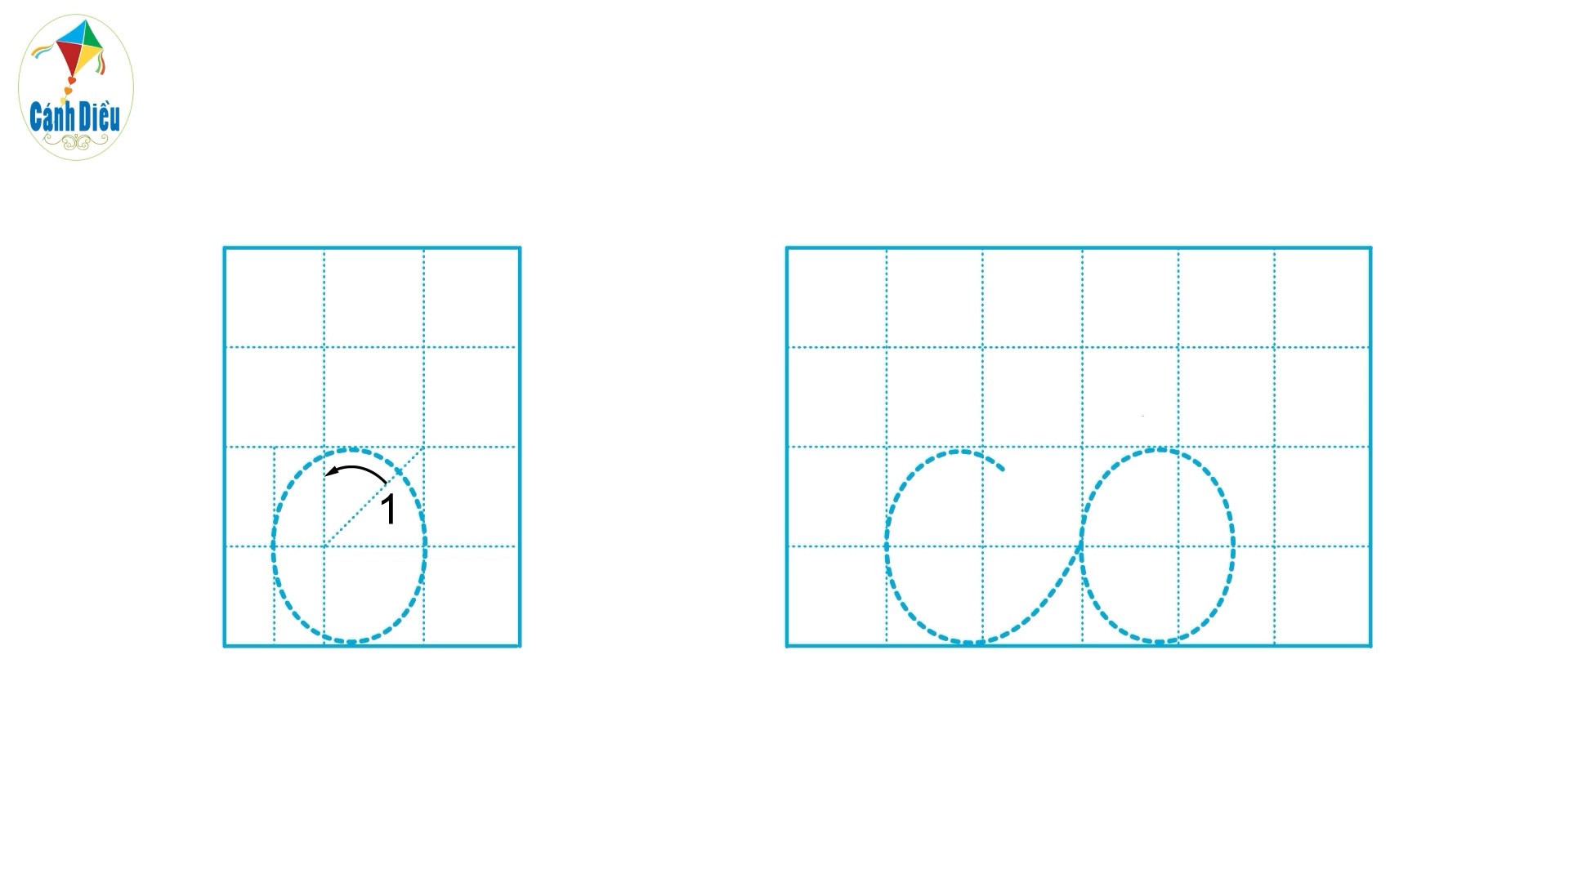

Slide 13
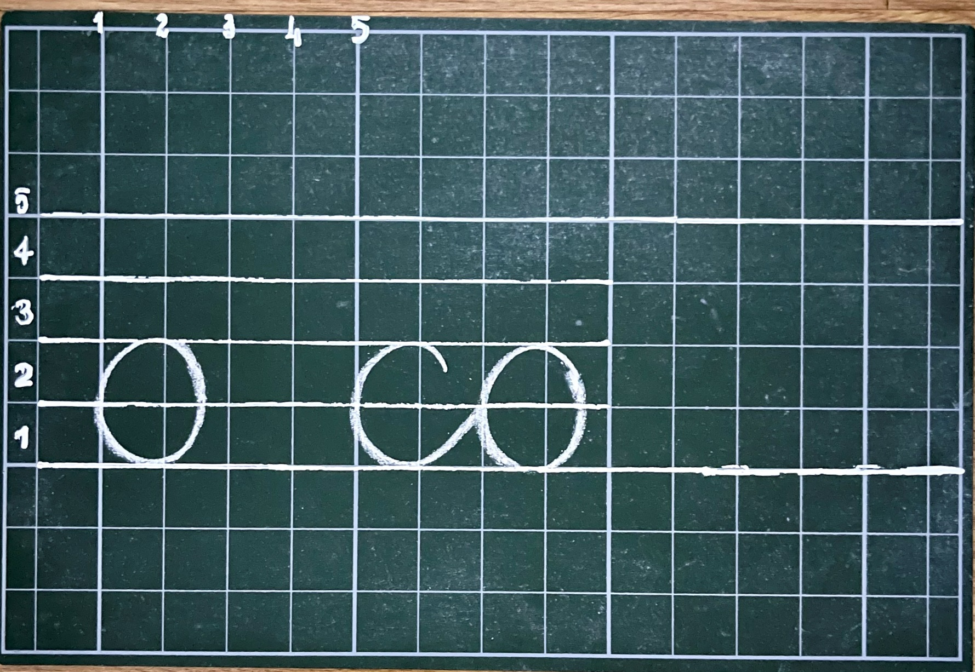

Slide 14
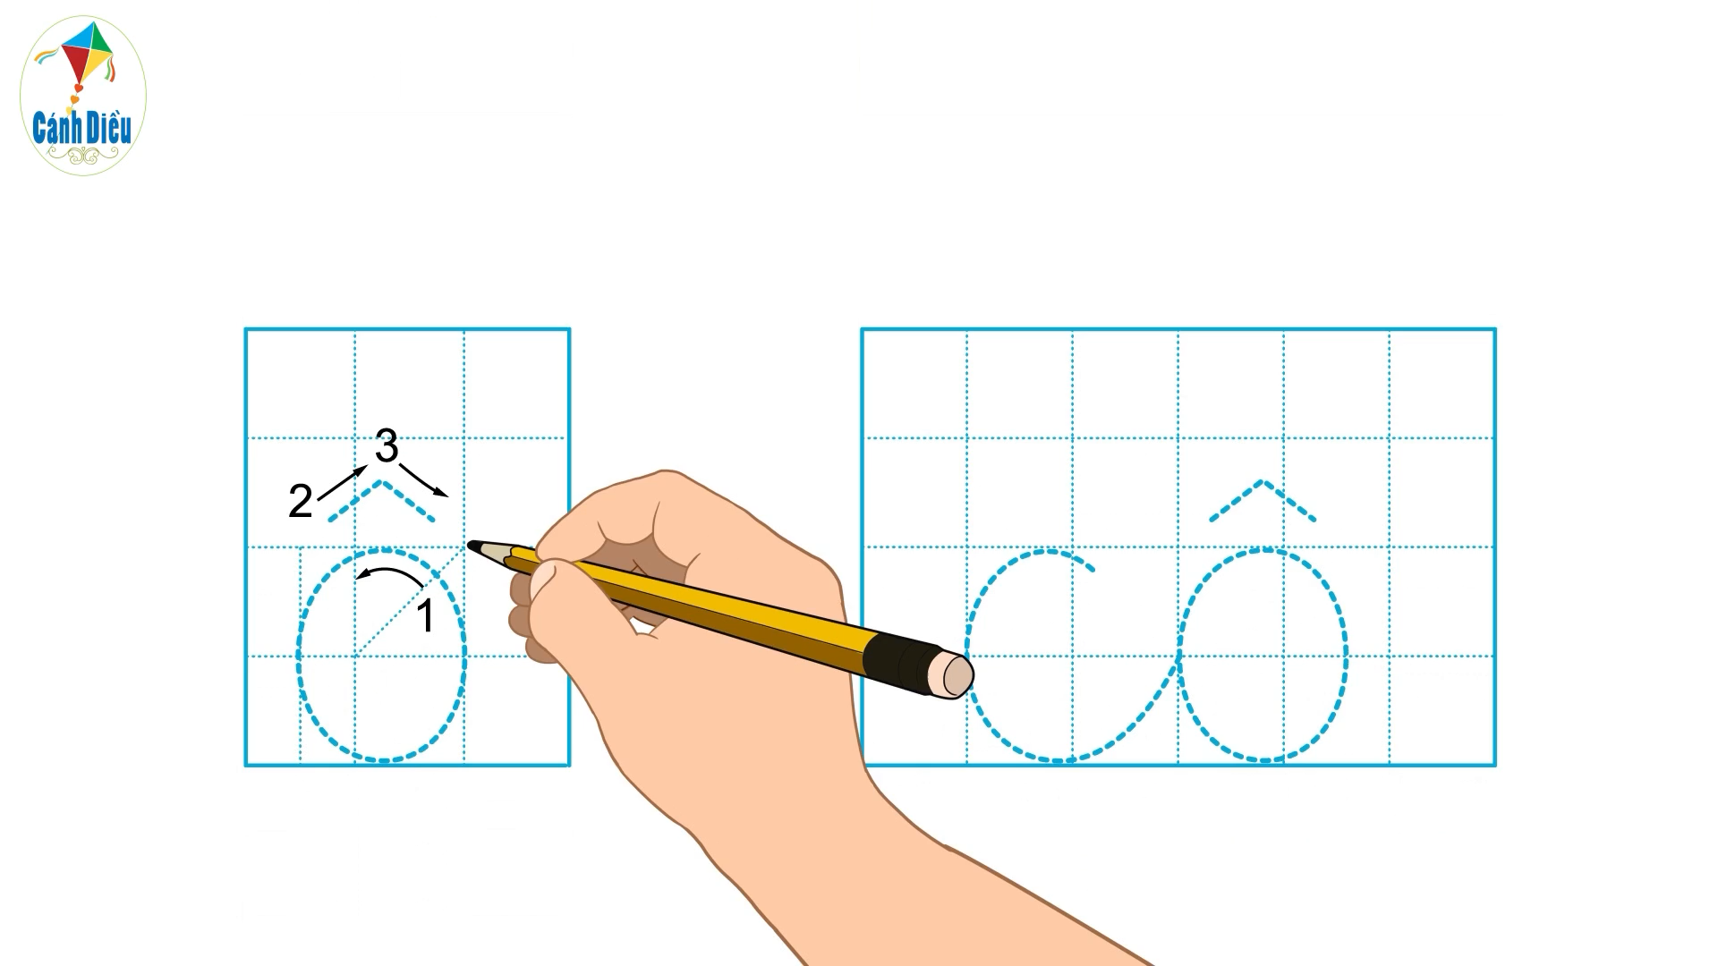

Slide 15
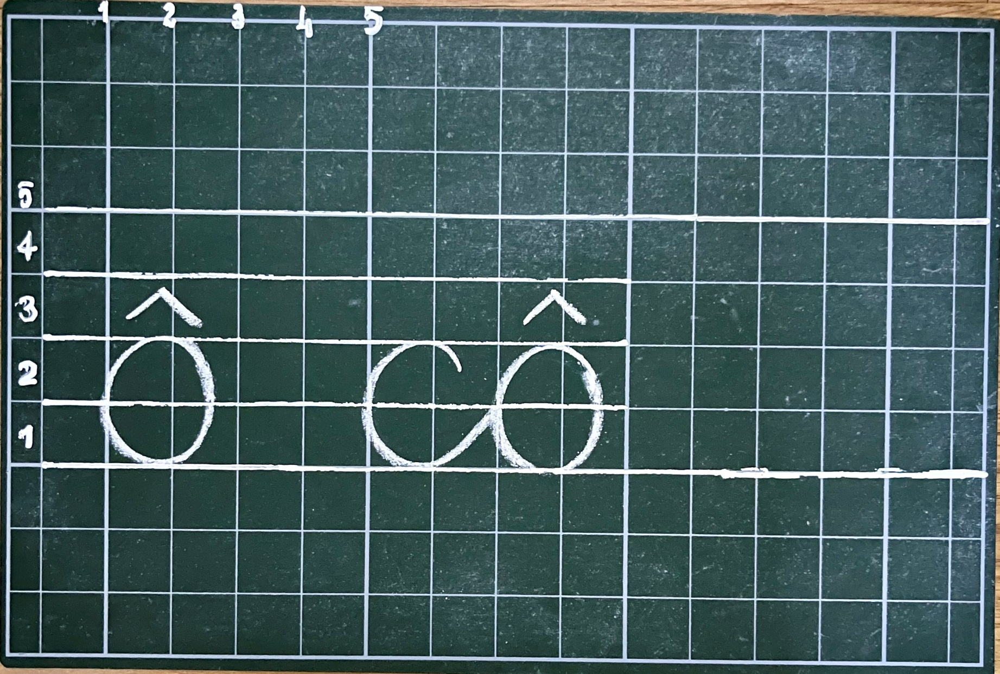

Slide 16



Slide 17

TRÒ CHƠI: HÁI HOA
Luật chơi như sau:
- Có 4 bông hoa, mỗi bông tương ứng với một câu hỏi. Trong đó có 1 bông hoa may mắn nếu chọn được sẽ được một phần quà.
- Bạn nào giơ tay trước sẽ được quyền chọn bông hoa cho mình, sau khi chọn bông hoa nếu trả lời đúng người chơi sẽ nhận được một phần qùa. Sau thời gian 5 giây không trả lời được thì quyền trả lời sẽ thuộc về bạn khác.
Chóc c¸c b¹n may m¾n!

Slide 18













Notes:
18
Nhấn chuột vào cánh bông hoa đã chọn, sau khi mở cảnh hoa ra, nhấn vào số để đến câu hỏi. Sau khi trả lời đúng nhấn nút Home quay lại trang này/ Chơi xong nhấn vào nút mũi tên để chuyển phần sau.
18

Slide 19






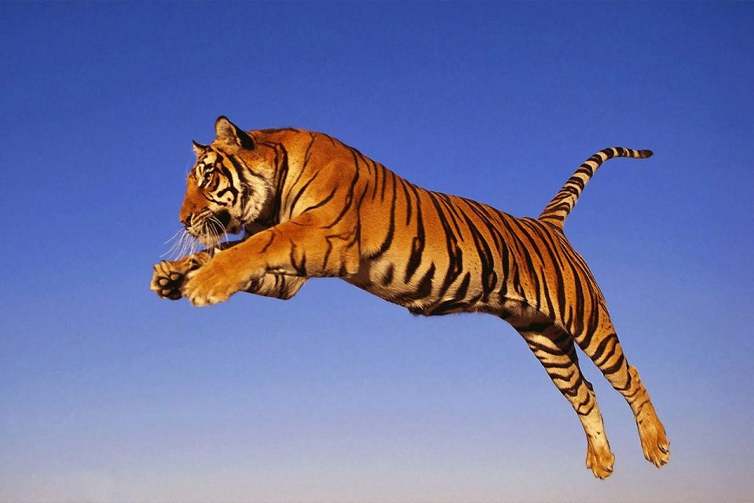


Câu hỏi 1
Tên của con vật này có chữ o và chữ ô. Đúng hay sai?
Home
A. Đúng
Con hổ
B. Sai

Slide 20
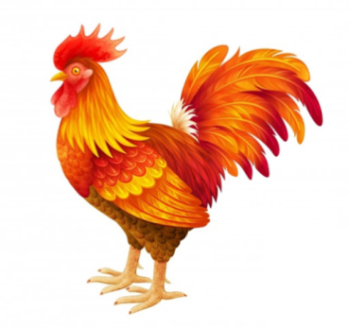
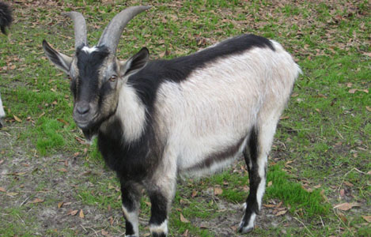


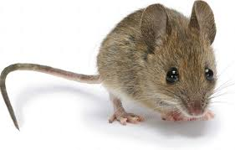
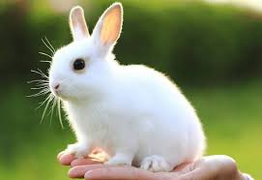
Câu hỏi 2
Con vật nào sau đây có âm o?
1. Gà
2. Dê
Home
3. Chuột
4. Thỏ

Slide 21


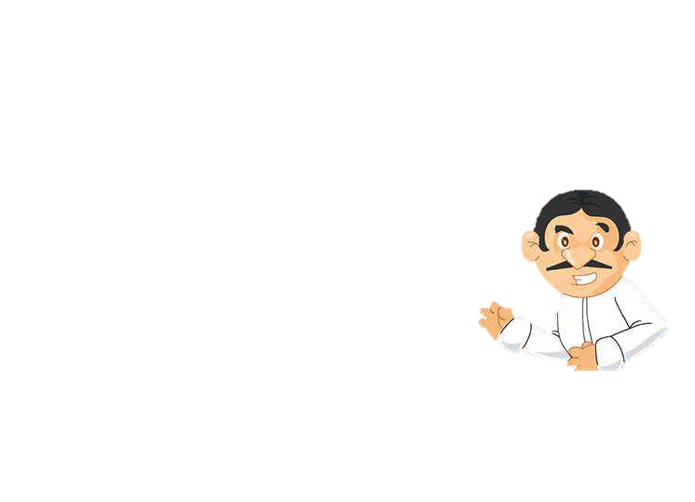
May mắn
BẠN NHẬN ĐƯỢC MỘT PHẦN QUÀ
Home

Slide 22
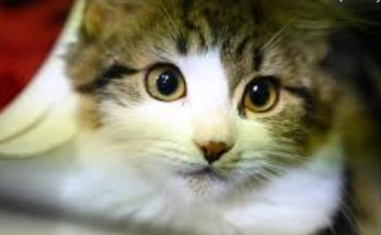
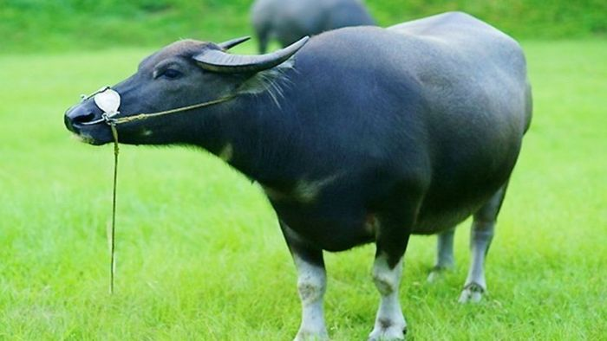
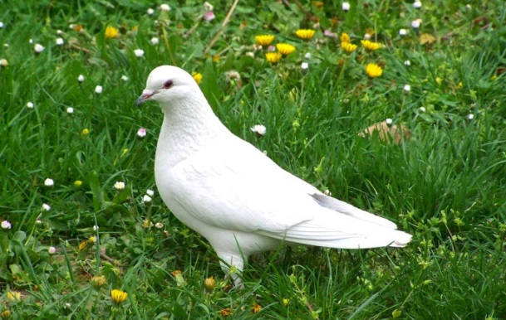
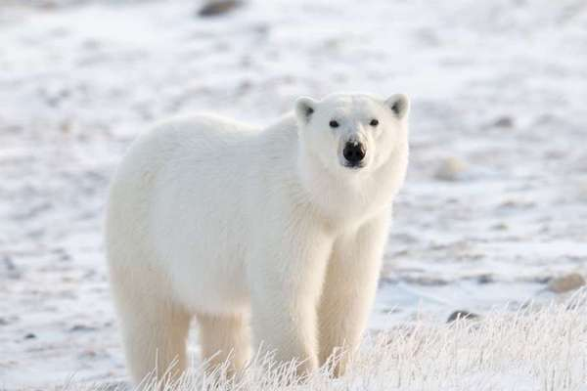
Câu hỏi 3
Tên của con vật nào sau đây có âm ô?
1. Mèo
2. Trâu
Home
3. Bồ câu
4. Gấu

Slide 23
Xin Chân Thành Cảm Ơn

